Slide 1

Car
Management
Program
작성자 : 황창식

Slide 2
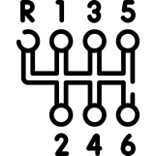




목 차
프로그램 소개
프로그램 소개
프로그램 소개
프로그램 소개

Slide 3

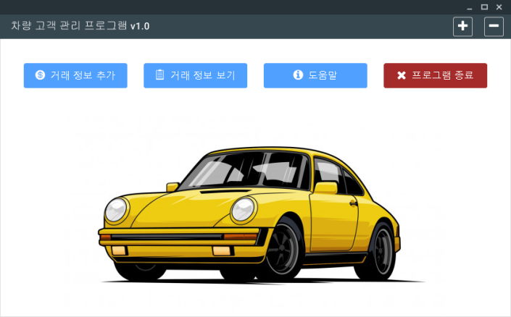
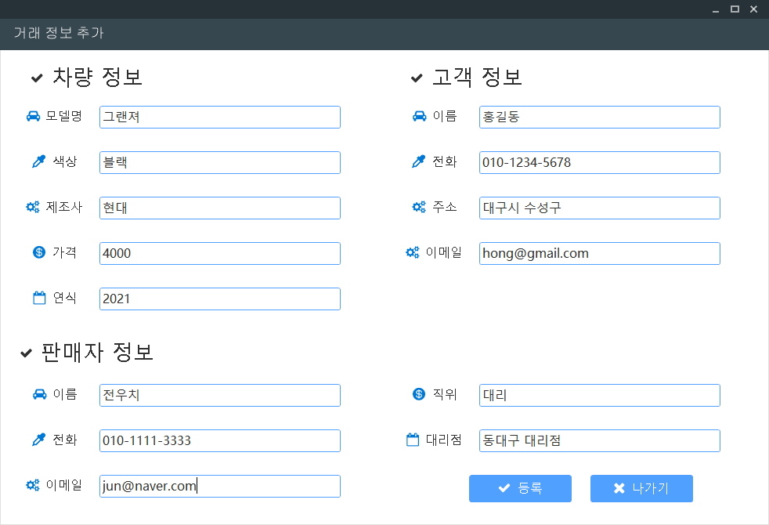
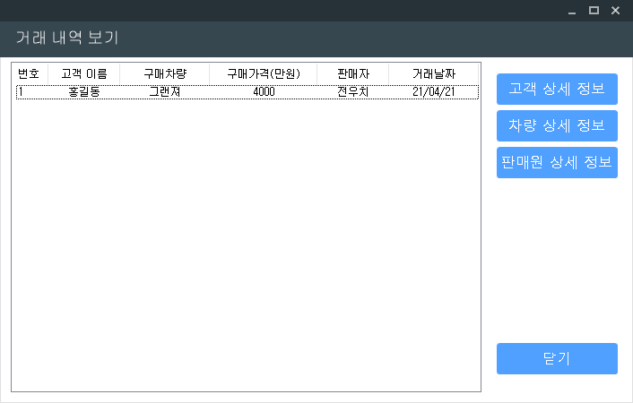
프로그램 소개
개요
DB(Oracle)과 연동하여 차량 거래 및 차량/고객 관리 프로그램을 만들었습니다.

Slide 4
프로그램 소개

